Slide 1


Atelier Variant
niveau 2
Cathy PHILLIPE - CEA
Nadia BESSOLTANE - INRAe
Pauline FRANCOIS - ANSES
École de bioinformatique niveau 2 IFB-INSERM 2025

Slide 2
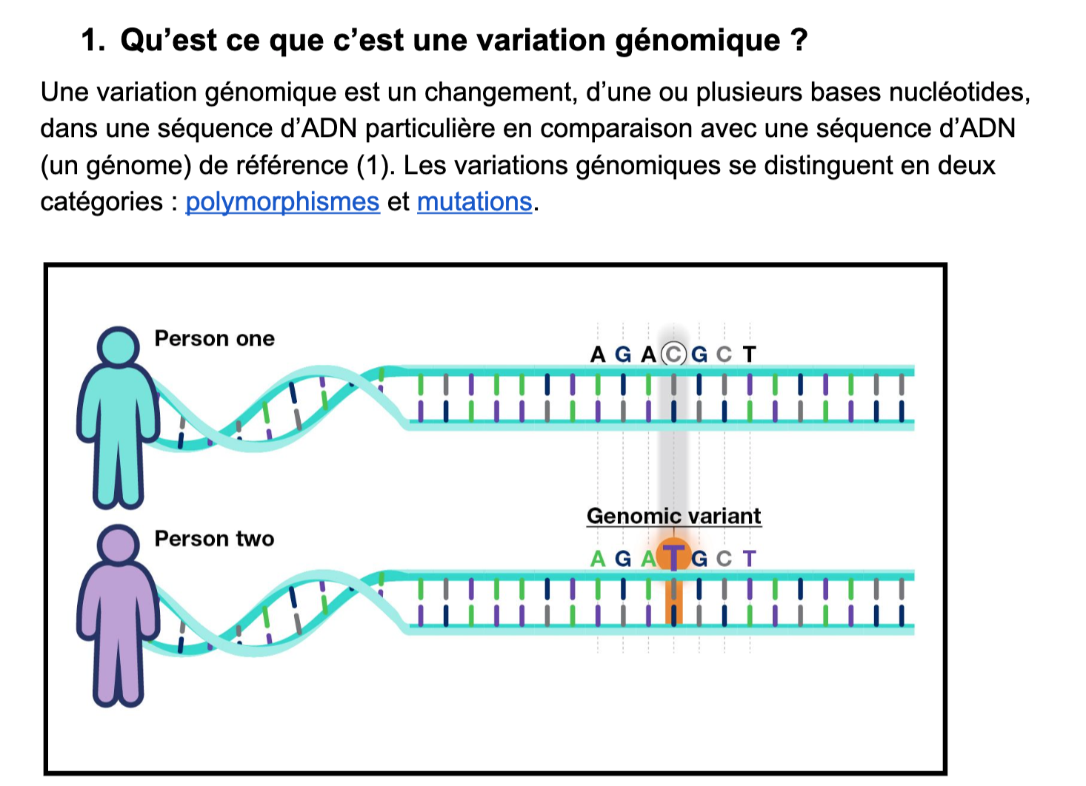
Définition
Il existe différents types de variations :
SNV : Single Nucleotide Variant
INDEL : INsertion ou DELetion
SV (Structural Variant)
CNV (Copy Number Variation)
https://www.genome.gov/Health/Genomics-and-Medicine/Polygenic-risk-scores#one

Slide 3

du Fastq aux VCFs (ebaiin1)
Reads (Fastq)
Fastq Quality Control
-- FastQC --
UNIX
Mapping
-- Bwa --
Reference genome (Fasta)
VCF
VCF
Processing Post Alignement
-- GATK/Picard --
Structural variants
-- Delly --
small variants
-- GATK --
Annotation
-- SnpEff --
Variant Calling

Slide 4
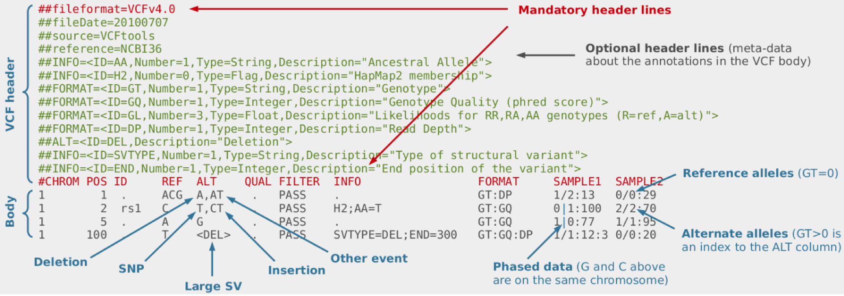
VCF (variant call format)

Slide 5
VCF → 3 parties principales
METADATA
##fileformat=VCFv4.2
##FILTER=<ID=LowQual,Description="Low quality">
##FORMAT=<ID=AD,Number=R,Type=Integer,Description="Allelic depths for the ref and alt alleles in the order listed">
##FORMAT=<ID=DP,Number=1,Type=Integer,Description="Approximate read depth (reads with MQ=255 or with bad mates are filtere
##FORMAT=<ID=GQ,Number=1,Type=Integer,Description="Genotype Quality">
##FORMAT=<ID=GT,Number=1,Type=String,Description="Genotype">
##FORMAT=<ID=PL,Number=G,Type=Integer,Description="Normalized, Phred-scaled likelihoods for genotypes as defined in the VC
##GATKCommandLine=<ID=HaplotypeCaller,CommandLine="HaplotypeCaller --min-base-quality-score 18 --emit-ref-confidence NONE
##INFO=<ID=AF,Number=A,Type=Float,Description="Allele Frequency, for each ALT allele, in the same order as listed">
##INFO=<ID=AN,Number=1,Type=Integer,Description="Total number of alleles in called genotypes">
##INFO=<ID=BaseQRankSum,Number=1,Type=Float,Description="Z-score from Wilcoxon rank sum test of Alt Vs. Ref base qualities
...
##INFO=<ID=ReadPosRankSum,Number=1,Type=Float,Description="Z-score from Wilcoxon rank sum test of Alt vs. Ref read positio
##INFO=<ID=SOR,Number=1,Type=Float,Description="Symmetric Odds Ratio of 2x2 contingency table to detect strand bias">
##contig=<ID=6,length=119458736>
##source=HaplotypeCaller
#CHROM POS ID REF ALT QUAL FILTER INFO FORMAT SRR1262731 SRR1262732
6 2 . T A 67.64 . AC=1;AF=0.500;... GT:AD:DP:GQ:PL 0/1:3,2:5:75:75,0,105 0/1:3,2:5:75:75,
6 4 . GT G 58.60 . AC=1;AF=0.500;... GT:AD:DP:GQ:PL 0/1:1,2:3:28:66,0,28 0/1:1,2:3:28:66,
6 9 . C CA 55.60 . AC=1;AF=0.500;... GT:AD:DP:GQ:PL 0/1:7,2:9:63:63,0,279 0/1:7,2:9:63:63,
VCF header
Body
INFO
GENOTYPE

Slide 6

du Fastq aux VCFs (ebaiin1)
du VCFs aux marqueurs (ebaiin2)
Reads (Fastq)
Fastq Quality Control
-- FastQC --
QC & Filtres
stats descriptives
UNIX
Mapping
-- Bwa --
Reference genome (Fasta)
VCF
VCF
Processing Post Alignement
-- GATK/Picard --
Structural variants
-- Delly --
small variants
-- GATK --
Annotation
-- SnpEff --
Variant Calling

Slide 7
Rappel : Filtre des variants
De nombreux filtres peuvent être appliqués sur le VCF
→ type de variants à garder (SNVs seulement, Indels...)
→ région d’intérêt
→ filtres sur la qualité (seuils arbitraires : profondeur, génotype (0/1, 1/1), ratio allélique…)
Filtres difficilement transposables entre analyse :
→ dépendent de la question biologique
→ dépendent des outils utilisés
→ d’où l'intérêt de faire ses propres scripts

Slide 8
Rappel : Faux positif
De nombreux variants Faux Positifs peuvent survenir des étapes précédentes :
Artéfacts issus des cycle PCR pendant la préparation des échantillons
Artéfacts liés à la technologie de séquençage (PacBio, HiSeq, NextSeq, … )
Difficultées d’alignement (régions d’ADN répétées)
Erreurs de lecture lors du “BaseCalling”

Slide 9

Rappel :
Faux positifs vs Filtres qualité
max de vrais variants
Variant calling results
min de faux positifs
False
Positive
True Positive (polymorphisms,mutations)
Filtres/seuils
Plus on est stringent plus on va éliminer les faux positifs mais avec le risque de perdre de vrais variants
résultat final
False Negative
True Negative
Notes:
si on travaille sur

Slide 10
du Fastq aux VCFs (ebaiin1)
du VCFs aux marqueurs (ebaiin2)
Reads (Fastq)
Fastq Quality Control
-- FastQC --
QC & Filtres
stats descriptives
UNIX
Mapping
-- Bwa --
Recherche de marqueurs/QTL
Reference genome (Fasta)
VCF
VCF
Processing Post Alignement
-- GATK/Picard --
Genome Wide Association Study (GWAS)
Dépend de la question biologique
analyse phylogénétique
Structural variants
-- Delly --
small variants
-- GATK --
Annotation
-- SnpEff --
….
Variant Calling

Slide 11
Objectifs de l’atelier variants
Analyse post-VCF des petits variants (SNV & InDel) → 2h (Nadia)
Etudes d'association génétique à grande échelle (GWAS) → 4h (Cathy)

Slide 12
Objectifs de l’atelier variants
Analyse post-VCF des petits variants (SNV & InDel) → 2h (Nadia)
1- Se connecter sur Rstudio via OnDemand
(1 cpu; 8G ram)
2- Aller sur votre espace projet
> setwd("/shared/projects/olala_olala")
3- Copier le matériel de TP dans le dir TP_variants
> file.copy(from = "/shared/projects/2514_ebiii_n2/dnaseq/TP_small_variants",
to = "./", recursive=TRUE)
4- Positionner l’espace du travail
> setwd("TP_small_variants/")

Slide 13
Objectifs de l’atelier variants
Analyse post-VCF des petits variants (SNV & InDel) → 2h (Nadia)
Etudes d'association génétique à grande échelle (GWAS) → 4h (Cathy)
1- Se connecter sur Rstudio via OnDemand
(4 cpu; 16G ram)
2- Aller sur votre espace projet
> setwd("/shared/projects/olala_olala")
3- Copier le matériel de TP dans le dir TP_variants
> file.copy(from = "/shared/projects/2514_ebiii_n2/dnaseq/GWAS",
to = "./", recursive=TRUE)
4- Positionner l’espace du travail
> setwd("GWAS")

Slide 14
Petites Variations Génomiques
SNV and InDels

Slide 15
TP 1 : recherche de mutation dans un QTL
Jeux de données #1:
Chez le bovin, il existe un locus de caractères quantitatifs (QTL) lié à la production de lait, situé sur le chromosome 6, et plus exactement sur une région de 700 kb, composée de 7 gènes.
Les échantillons QTL+ sont caractérisés par une diminution de la production en lait et une augmentation des concentrations en protéine et lipide.
Quelle mutation est responsable de ce QTL ?
Pour le TP nous disposons des résultats du variant calling de 3 échantillons (en Multi-VCF annoté).
Echantillons | Phénotype | Source
SRR1262731 | QTL- | projet 1000 génomes bovins
SRR1205992 | QTL+
SRR1205973 | QTL+
Miri Cohen-Zinder et al, Genome Research 2005, DOI:10.1101/gr.3806705
Notes:
Pour illustrer tout ça on va continuer à travailler sur le même jeux de donnée utilisé dans le niv1 pour mieux illustrer les diff en terme de filtre par ex.

Slide 16
Préparation des données
1- Se connecter sur Rstudio via JupyterLab
2- Copier le matériel de TP dans le dir TP_variants
> file.copy(from = “/shared/projects/2315_ebaii_2/DNAseq/TP_small_variants”,
to = “~/”, recursive=TRUE)
2- Positionner l’espace du travail
> setwd(“~/TP_small_variants”)
5- Changer le workspace sur l’interface RStudio.
RMD

Slide 17
Variations Structurales

Slide 18
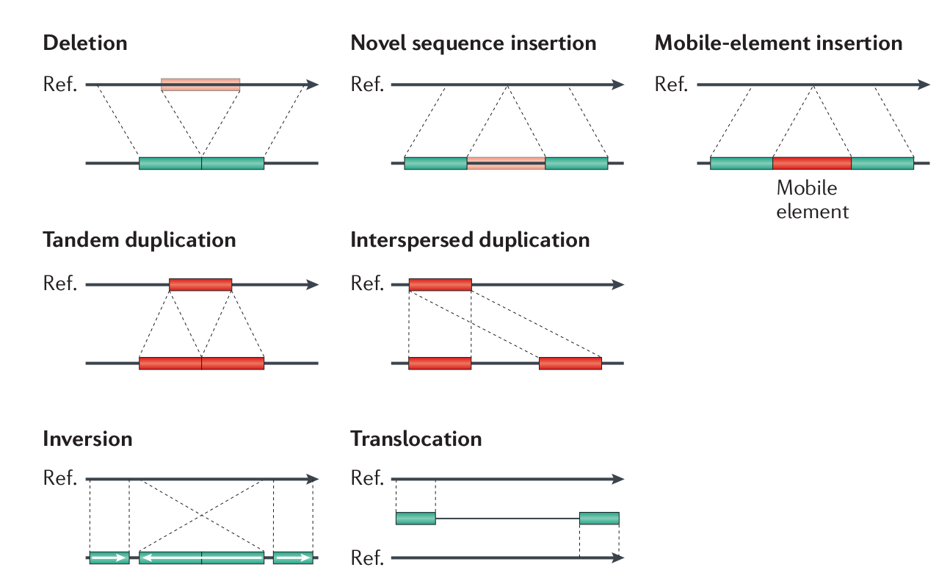
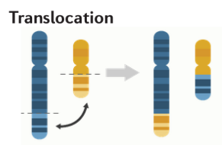
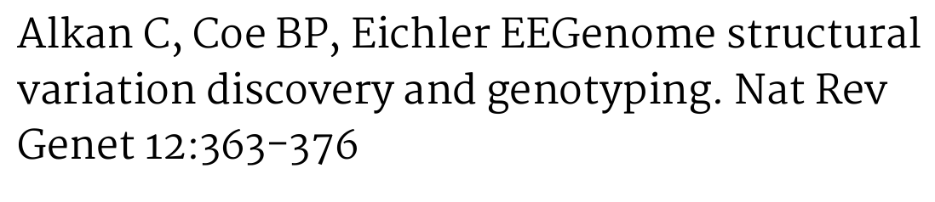

Slide 19
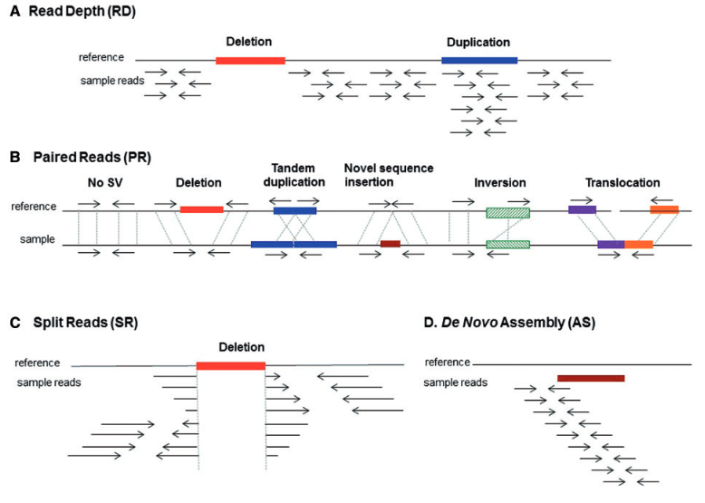
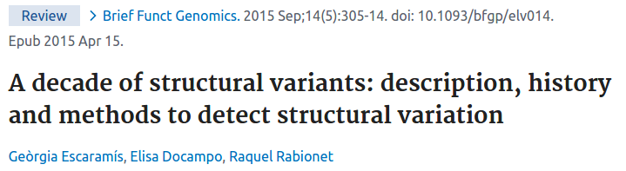
Principe de détection des SVs
Notes:
Imaginons qu’il n’y ai aucun variants structuraux, dans ce cas là les reads seront normalement toujours pairés à la bonne distance, et la couverture stable tout le long du génome.
Les méthodes de detection des variants structuraux utilisent des variations par rapport à cette “normalité” pour faire des hypothèse sur la présence de SV.
read depth variation : variation de la profondeur du mapping le long du génome de ref
paired-end abnormalities : read pairés qui s’alignent de façon inattendue, cad qui ne sont pas orienté l’un vers l’autre
split reads: reads qui n’est que partiellement aligné où dont l’alignement est clivé en plusieurs partie distante sur lé génome de référence

Slide 20
Short reads ou long reads?
Short reads (Illumina) : selon l’outil et la qualité des données
→ faible sensibilité : 10 à 70% des SVs détectés
→ faible précision : jusqu’à 90% de Faux Positifs
→ Difficulté à caractériser des SVs complexes (alignement imprécis dans les régions répétées et faible résolution)
/!\ Un calling consensus avec plusieurs outils de détection peut être utile avec des données short reads /!\
Long reads (PacBio / Nanopore) :
→ Meilleure caractérisation des altérations des régions répétées
→ Une faible profondeur de couverture suffit (15-30x)
Sedlazeck, F. J. et al.Nat. Methods 15, 461–468 (2018).

Slide 21
Conclusion
La détection des SVs manque de précision et engendre des faux négatifs
→ Nécessité de croiser différents outils / technologies
→ Nécessité de bien utiliser les métriques des outils
→ Nécessité d’une bonne profondeur (variant hétérozygote)
Vérifier visuellement les résultats sur IGV permet d’augmenter la confiance dans les SVs détectés

Slide 22
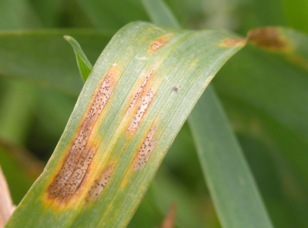
Jeux de données #2 : SVs
Zymoseptoria tritici : Champignon ascomycète, pathogène du blé tendre, responsable d’une maladie foliaire (septoriose).
Principale maladie du blé (jusqu’à 50% de perte de rendement).
Haploïde, génome de 40 Mb séquencé en 2011 : 13 chromosomes essentiels + 8 chromosomes accessoires
Souche séquencée avec deux technologies : Illumina et Nanopore
Your turn !
Retrouvez les délétions de grande taille
Notes:
bien pour les SV ; grande variabilité intra-specifique et haploïde

Slide 23
Partie TP
Data : souche de Zymoseptoria tritici séquencées à la fois en Illumina et en Nanopore.
→ chaque set de reads a été aligné sur le génome de référence avec les outils dédiés
→ les données ont été réduites aux premiers 500kb du chr10
Tools :
Delly (Bioinformatics, Volume 28, Issue 18, 15 September 2012, Pages i333–i339, https://doi.org/10.1093/bioinformatics/bts378)
Sniffles (Nature Methods volume 15, pages 461–468 (2018) , https://www.nature.com/articles/s41592-018-0001-7) with NGMLR mapping

Slide 24
Préparation des données
1- Se connecter sur Rstudio via JupyterLab
2- Copier le matériel de TP dans le dir TP_variants
> file.copy(from = “/shared/projects/2315_ebaii_2/DNAseq/TP_structural_variants”,
to = “~/”, recursive=TRUE)
2- Positionner l’espace du travail
> setwd(“~/TP_R”)
5- Changer le workspace sur l’interface RStudio.
RMD

